Slide 1

Intégration Web
MMI 1 – TP#2 S2

Slide 2
Danielo JEAN-LOUIS
Michele LINARDI

Slide 3
Pratiquons ! - Transitions (Partie 1)
Pré-requis :
Avoir la ressource ressources/transitions
A télécharger ici : https://github.com/DanYellow/cours/raw/refs/heads/main/s2-integration-web/travaux-pratiques/numero-2/s2-integration-web_travaux-pratiques_numero-2.ressources.zip

Slide 4
Ça fonctionne... mais ça manque de dynamisme

Slide 5
Améliorons ceci, rendons ceci plus dynamique

Slide 6
Transitions CSS
Permettent de faire une transition entre deux valeurs d'une propriétés CSS
  Fonctionne avec toutes les propriétés CSS
  Le navigateur calcule les interpolations de valeurs
Représentées par la propriété CSS "transition"
Source(s) :
https://developer.mozilla.org/fr/docs/Web/CSS/transition
https://developer.mozilla.org/fr/docs/Web/CSS/CSS_animated_properties – Liste de propriétés CSS qui peuvent faire une transition

Slide 7
Transitions CSS
Fonctionnent mieux si la propriété "transition" est sur le sélecteur CSS (départ)
  Et non la pseudo-classe (fin)
Permettent des transitions simples
A ne pas confondre avec CSS Animation
  Non abordé en cours
Source(s) :
https://developer.mozilla.org/fr/docs/Web/CSS/transition
https://www.alsacreations.com/tuto/lire/873-transitions-css3-animations.html

Slide 8
Transitions CSS
Calculées grâce à la carte graphique (GPU)
  Permet de meilleures performances
Rajoutent du dynamisme à vos sites
Ne permettent pas une répétition des effets
  Il faudra utiliser la propriété CSS “animation”
Source(s) :
https://developer.mozilla.org/fr/docs/Web/CSS/transition
https://www.alsacreations.com/tuto/lire/873-transitions-css3-animations.html

Slide 9
Point accessibilité – Transitions CSS
Évitez d'afficher les informations critiques en stade final d'une transition
  Tous les utilisateurs ne verront pas l'information
Évitez les durées de transitions trop longues
Source(s) :
https://developer.mozilla.org/fr/docs/Web/CSS/@media/prefers-reduced-motion
https://www.w3.org/WAI/WCAG21/Understanding/animation-from-interactions - anglais
Notes:
- Si l'accessibilité (ou a11y en anglais) est un ensemble de recommandations, avoir un site accessible rend l'expérience utilisateur bien meilleure

Slide 10
Point accessibilité – Transitions CSS
Proposez une version sans animation (voir sources)
Essayez de faire une direction artistique de vos transitions
  N'allez pas changer l'apparence des transitions d'un bouton à l'autre, par exemple
Source(s) :
https://developer.mozilla.org/fr/docs/Web/CSS/@media/prefers-reduced-motion
https://www.w3.org/WAI/WCAG21/Understanding/animation-from-interactions - anglais
Notes:
- Si l'accessibilité (ou a11y en anglais) est un ensemble de recommandations, avoir un site accessible rend l'expérience utilisateur bien meilleure

Slide 11
Transitions CSS
Définies par un des états grâce aux pseudo-classes comme :hover ou :focus(-within)
  Possibilité d'utiliser d'autres évènements (nécessite javascript)
Source(s) :
https://developer.mozilla.org/fr/docs/Web/CSS/transition
https://www.alsacreations.com/tuto/lire/873-transitions-css3-animations.html

Slide 12
Pseudo-classe - :hover
Permet d'appliquer des déclarations CSS sur un élément au survol
Applicable sur n'importe quelle balise
Source(s) :
https://developer.mozilla.org/en-US/docs/Web/CSS/:hover

Slide 13
Pseudo-classe - :hover
Peut de cibler plusieurs balises en même temps grâce au système d'imbrications de sélecteurs
  Séparés par un espace
Ne fonctionne pas sur mobile
Source(s) :
https://developer.mozilla.org/en-US/docs/Web/CSS/:hover

Slide 14
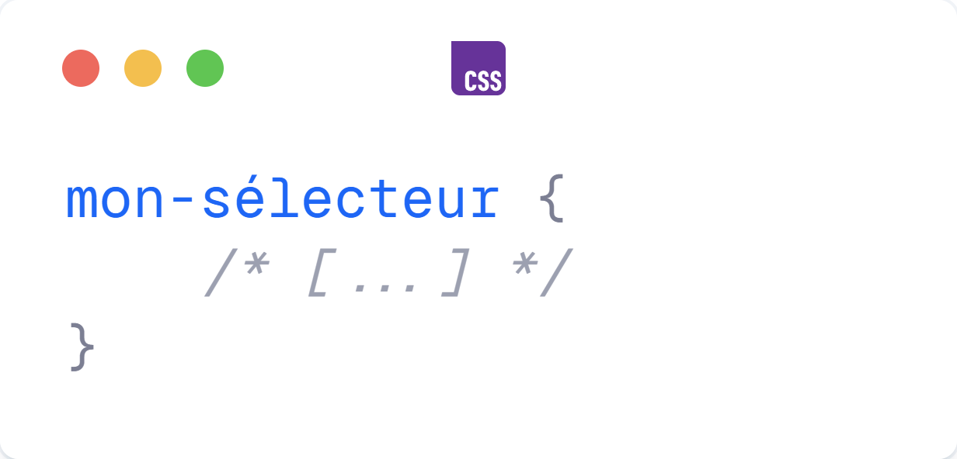
Pseudo-classe - :hover
Ici notre sélecteur CSS aura des propriétés CSS au survol (:hover)
Source(s) :
https://developer.mozilla.org/en-US/docs/Web/CSS/:hover
Notes:
En cours, nous réalisons des pages web statiques, les pages web dynamiques sont des pages dont le contenu peuvent changer selon certains critères gérés par un serveur

Slide 15
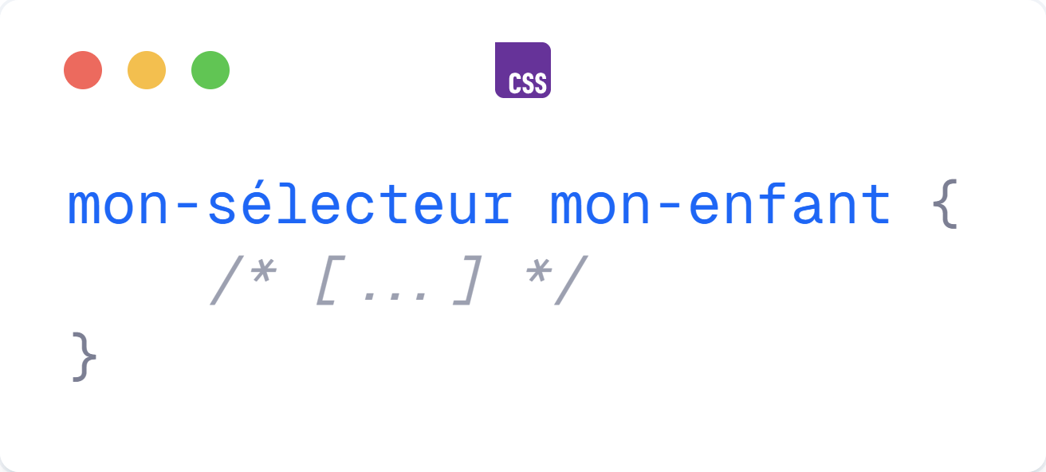
Pseudo-classe - :hover - Imbrication
Ici notre sélecteur CSS (mon-enfant) aura des propriétés CSS au survol (:hover) de (mon-sélecteur)
Source(s) :
https://developer.mozilla.org/en-US/docs/Web/CSS/:hover
Notes:
En cours, nous réalisons des pages web statiques, les pages web dynamiques sont des pages dont le contenu peuvent changer selon certains critères gérés par un serveur

Slide 16
Pseudo-classe - :hover - Imbrication
Imbrication utile pour :
  Modifier plusieurs éléments en même temps
  Modifier un élément (ou plusieurs) trop difficiles à atteindre à la souris
Source(s) :
https://developer.mozilla.org/en-US/docs/Web/CSS/:hover
Voir ressources/exemples-transitions pour exemples interactifs

Slide 17
Transitions CSS – Exemple de code
durant 2 secondes
avec un délai de 0.5 secondes
On change la propriété
"margin-right"
de façon linéaire
transition: margin-right 2s linear .5s;
Avec le code ci-dessus, l'élément ciblé verra son margin-right changer
Source(s) :
https://developer.mozilla.org/fr/docs/Web/CSS/transition
https://www.alsacreations.com/tuto/lire/873-transitions-css3-animations.html

Slide 18
Point performances – transitions
Ne dites jamais au navigateur que vous allez faire une transition de toutes les propriétés CSS du sélecteur CSS
N'écrivez jamais la chose suivante :
transition: all 200ms linear;
Ceci fonctionne mais va provoquer des problèmes de performances
Notes:
- Si l'accessibilité (ou a11y en anglais) est un ensemble de recommandations, avoir un site accessible rend l'expérience utilisateur bien meilleure

Slide 19
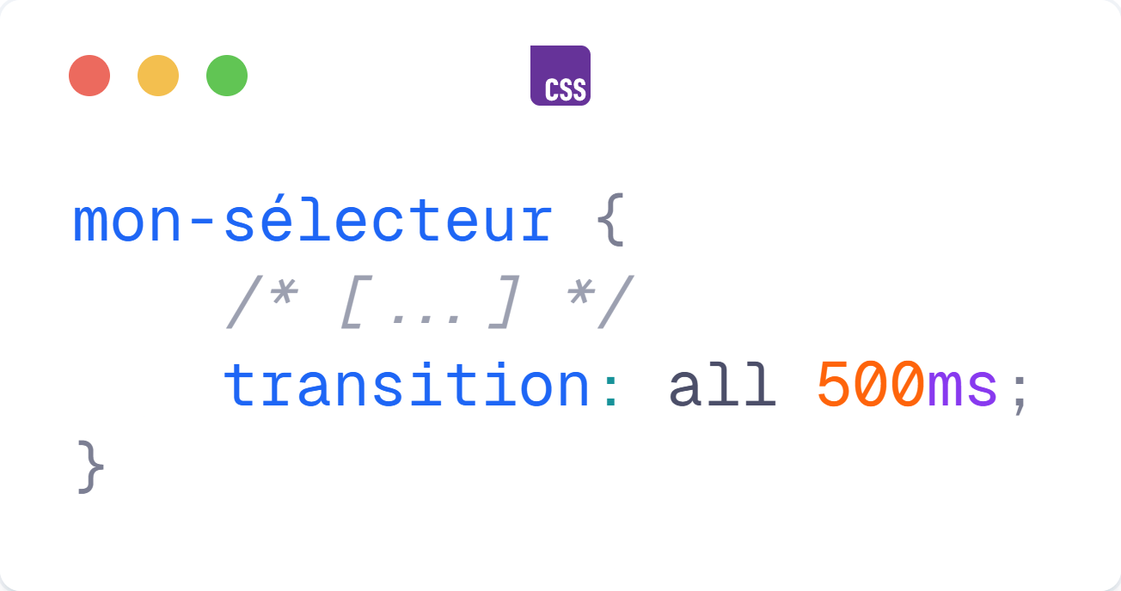
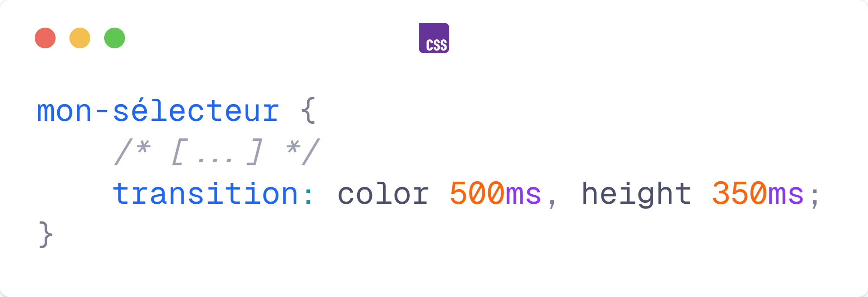

Point performances – transitions
Ne mettez que les propriétés CSS qui doivent changer dans la valeur de la propriété transition
Notes:
- Si l'accessibilité (ou a11y en anglais) est un ensemble de recommandations, avoir un site accessible rend l'expérience utilisateur bien meilleure

Slide 20
Transitions CSS
Propriété CSS raccourcie (transition) :
  transition-property : propriétés CSS qui vont changer
  transition-duration : durées des transitions
  transition-timing-function : description de la courbe d'évolution des valeurs intermédiaires
    Valeur déterminée ou fonction personnalisée
  transition-delay : délai avant le lancement de la transition
Source(s) :
https://developer.mozilla.org/fr/docs/Web/CSS/transition

Slide 21
Transitions CSS – Exemple de code
-duration
-delay
-property
-timing-function
transition: margin-right 2s linear .5s;
Grâce à la propriété "transition", nous gèrons quatre propriétés en une
Source(s) :
https://developer.mozilla.org/fr/docs/Web/CSS/transition

Slide 22
Transitions CSS
L'ordre des valeurs ne compte pas toutefois :
  Le premier nombre rencontré sera la valeur de la propriété "transition-duration"
  Le second nombre rencontré sera la valeur de la propriété "transition-delay"
Source(s) :
https://developer.mozilla.org/fr/docs/Web/CSS/transition

Slide 23
Transitions CSS
transition 1
transition 2
Possibilité de changer plusieurs propriétés CSS en même temps
  Séparer chaque transition par une virgule (,)
transition: color 2s linear .5s, font-size 300ms;
Source(s) :
https://developer.mozilla.org/fr/docs/Web/CSS/transition

Slide 24
Transitions CSS
Durée (temps de transition et délai) exprimée en secondes (s) ou millisecondes (ms)
  1s = 1000ms
  La durée nécessite une unité
On n'oublie pas la valeur du stade final
Source(s) :
https://developer.mozilla.org/fr/docs/Web/CSS/transition

Slide 25
Transitions CSS
Seule le propriété "transition-duration" est obligatoire
  Le reste le navigateur utilisera les valeurs par défaut
  Idem pour la propriété "transition" dont seul la durée est obligatoire
Source(s) :
https://developer.mozilla.org/fr/docs/Web/CSS/transition

Slide 26
Comme pour transition: all, on préférera l’indication des propriétés à faire transitionner

Slide 27
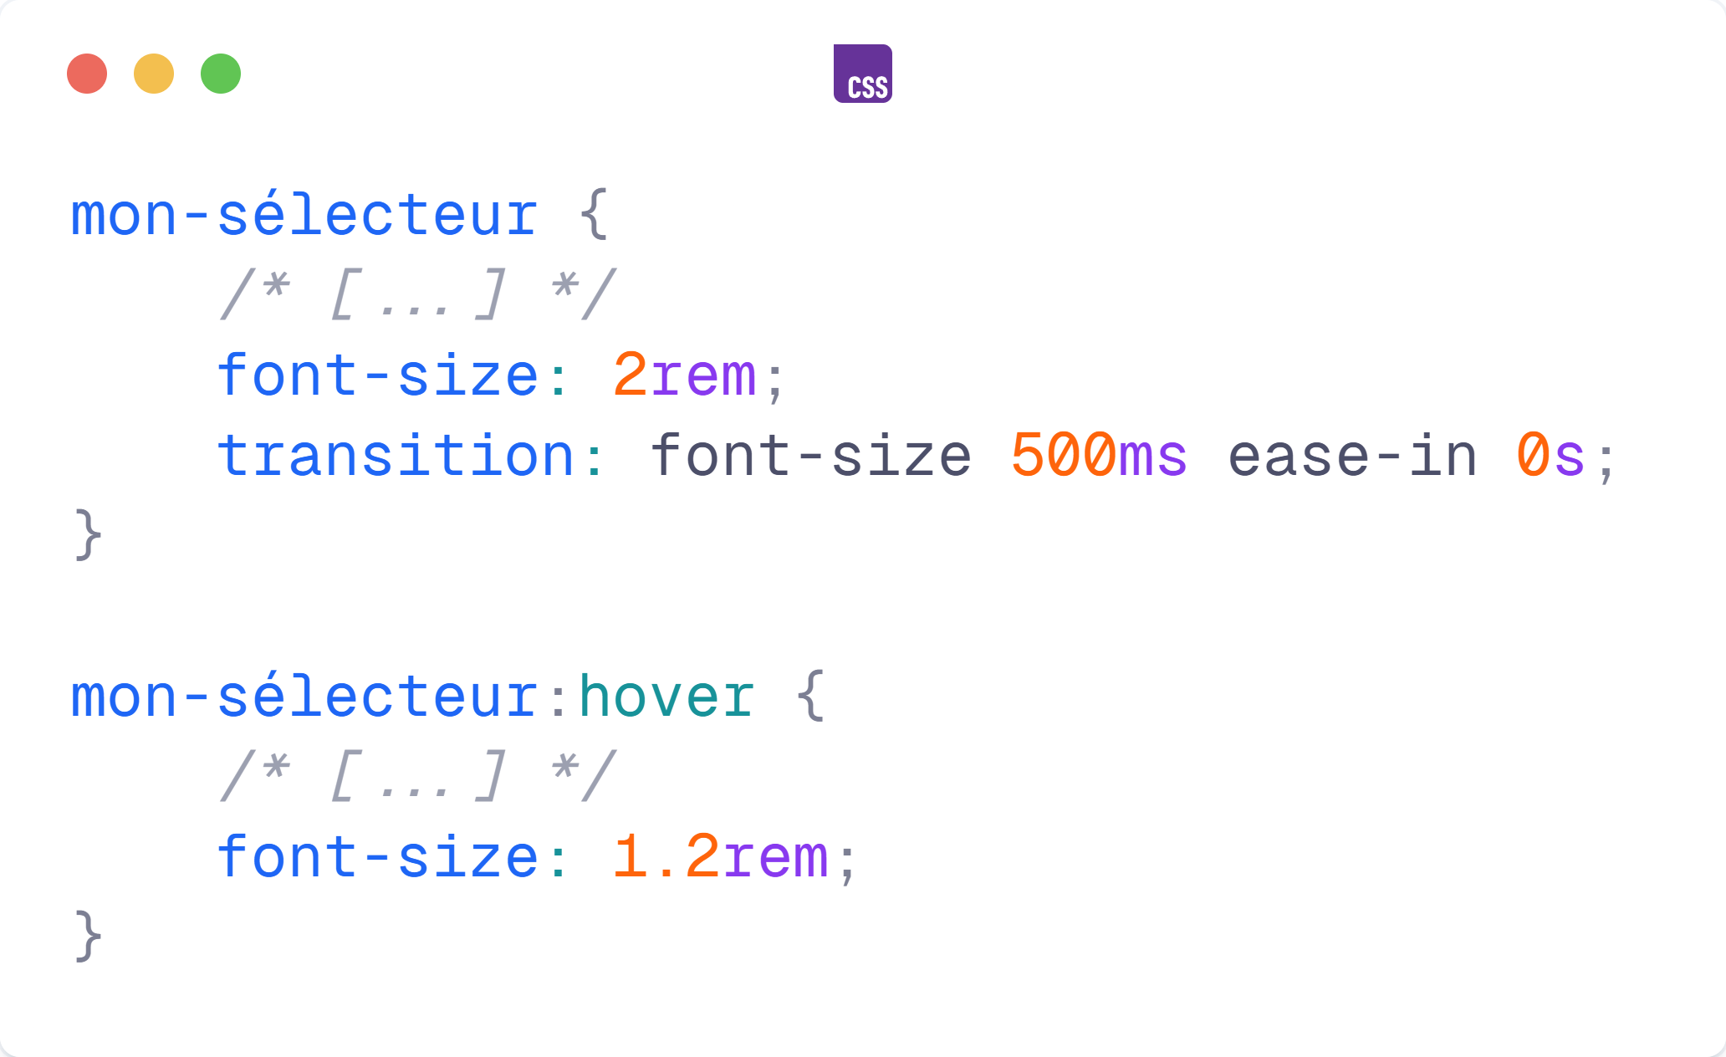
Transitions CSS
La propriété "transition" se trouve dans le sélecteur (et non la pseudo-classe) pour éviter des comportements étranges
Source(s) :
https://developer.mozilla.org/fr/docs/Web/CSS/transition

Slide 28
Pratiquons ! - Transitions (Partie 2/3)
Pré-requis :
Avoir la ressource ressources/transitions
A télécharger ici : https://github.com/DanYellow/cours/raw/refs/heads/main/integration-web-s2/travaux-pratiques/numero-2/integration-web-s2_travaux-pratiques_numero-2.ressources.zip

Slide 29
Transitions CSS
N'oubliez pas que les sélecteurs CSS s'imbriquent
  Possibilité d'appliquer une transition sur plusieurs éléments en même temps
Source(s) :
https://developer.mozilla.org/fr/docs/Web/CSS/transition

Slide 30
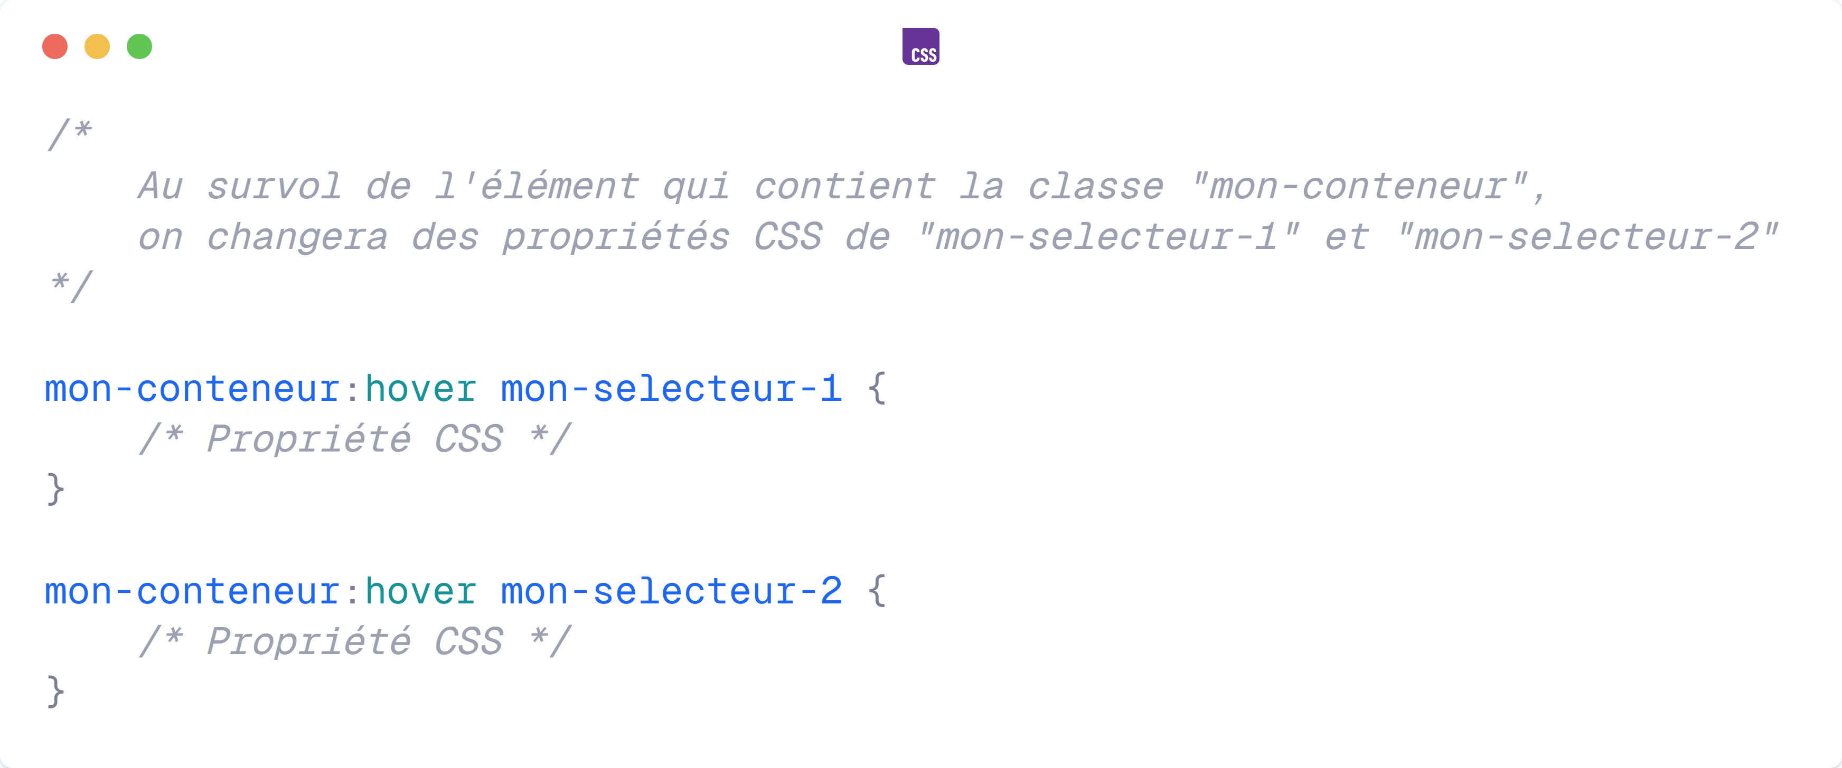
Transitions CSS

Slide 31
Pratiquons ! - Transitions (Partie 4)
Pré-requis :
Avoir la ressource ressources/transitions
A télécharger ici : https://github.com/DanYellow/cours/raw/refs/heads/main/s2-integration-web/travaux-pratiques/numero-2/s2-integration-web_travaux-pratiques_numero-2.ressources.zip

Slide 32
Transitions CSS - Debug
Utilisation de la console du navigateur
  Permet de rejouer à l’envie et pas à pas la transition d’un élément sélectionné
  Fonctionne avec Chrome et Firefox
Source(s) :
https://developer.chrome.com/docs/devtools/css/animations?hl=fr
https://firefox-source-docs.mozilla.org/devtools-user/page_inspector/how_to/work_with_animations/index.html

Slide 33
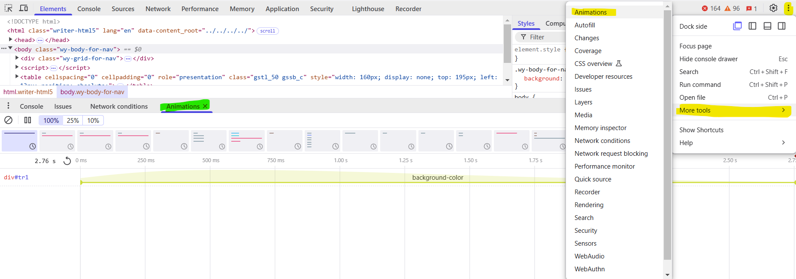
Transitions CSS - Debug
Chrome
Source(s) :
https://developer.chrome.com/docs/devtools/css/animations?hl=fr
https://firefox-source-docs.mozilla.org/devtools-user/page_inspector/how_to/work_with_animations/index.html

Slide 34
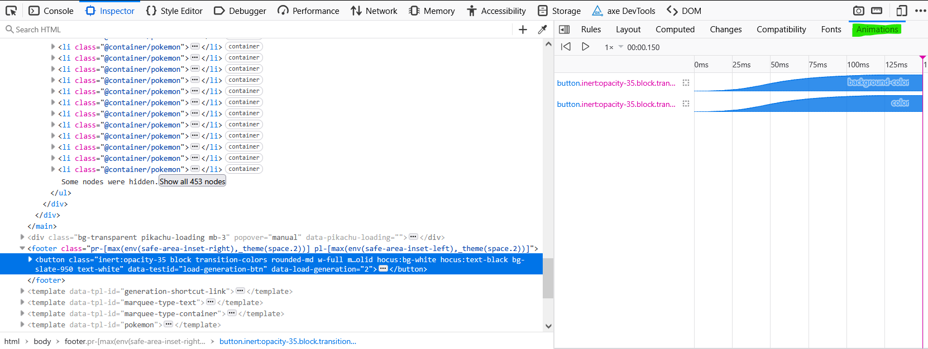
Transitions CSS - Debug
Firefox
Source(s) :
https://developer.chrome.com/docs/devtools/css/animations?hl=fr
https://firefox-source-docs.mozilla.org/devtools-user/page_inspector/how_to/work_with_animations/index.html

Slide 35
@starting-style
Règle-at définissant les propriétés CSS de départ
Permet d’effectuer une transition CSS lors du chargement de la page ou apparition de l’élément
Source(s) :
https://developer.mozilla.org/en-US/docs/Web/CSS/@starting-style
https://www.alsacreations.com/tuto/lire/1940-art-des-animations-entree-avec-css-starting-style.html

Slide 36
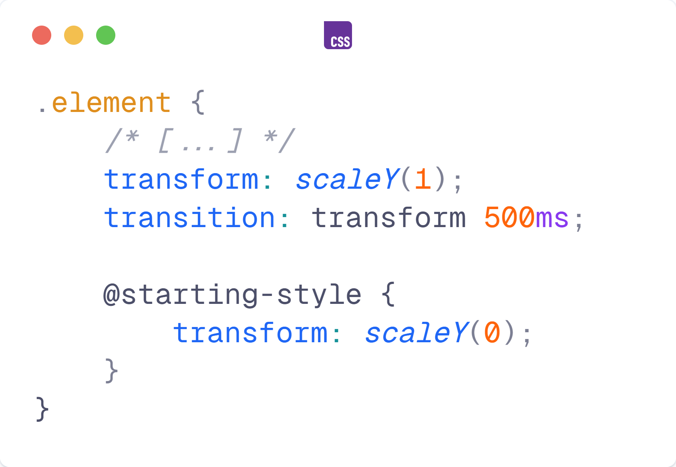
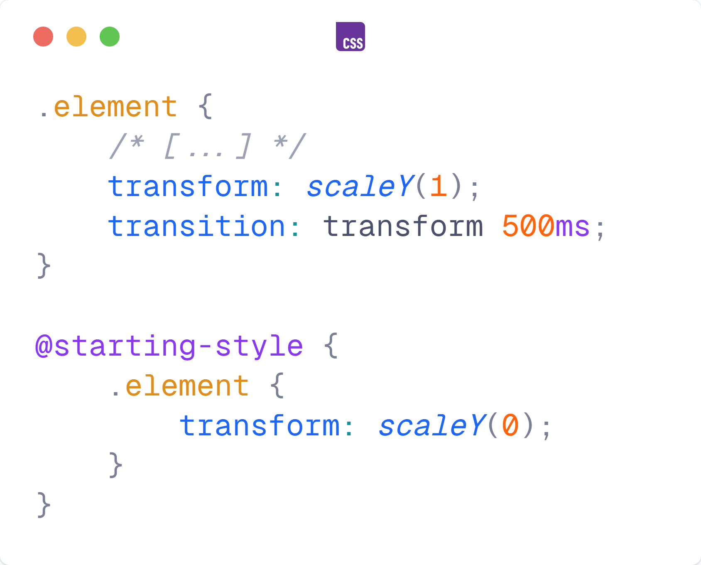
@starting-style
Les éléments avec la classe “element” auront “scaleY(0)” au chargement de la page puis “scaleY(1)” après 350ms
(Les deux syntaxes sont valides et font la même chose)
Source(s) :
https://developer.mozilla.org/en-US/docs/Web/CSS/@starting-style
https://www.alsacreations.com/tuto/lire/1940-art-des-animations-entree-avec-css-starting-style.html

Slide 37
@starting-style - Notes
La règle-at @starting-style a la même spécificité que les déclarations CSS hors de la règle
  @starting-style doit être mis en dernier
Source(s) :
https://developer.mozilla.org/en-US/docs/Web/CSS/@starting-style
https://www.alsacreations.com/tuto/lire/1940-art-des-animations-entree-avec-css-starting-style.html

Slide 38
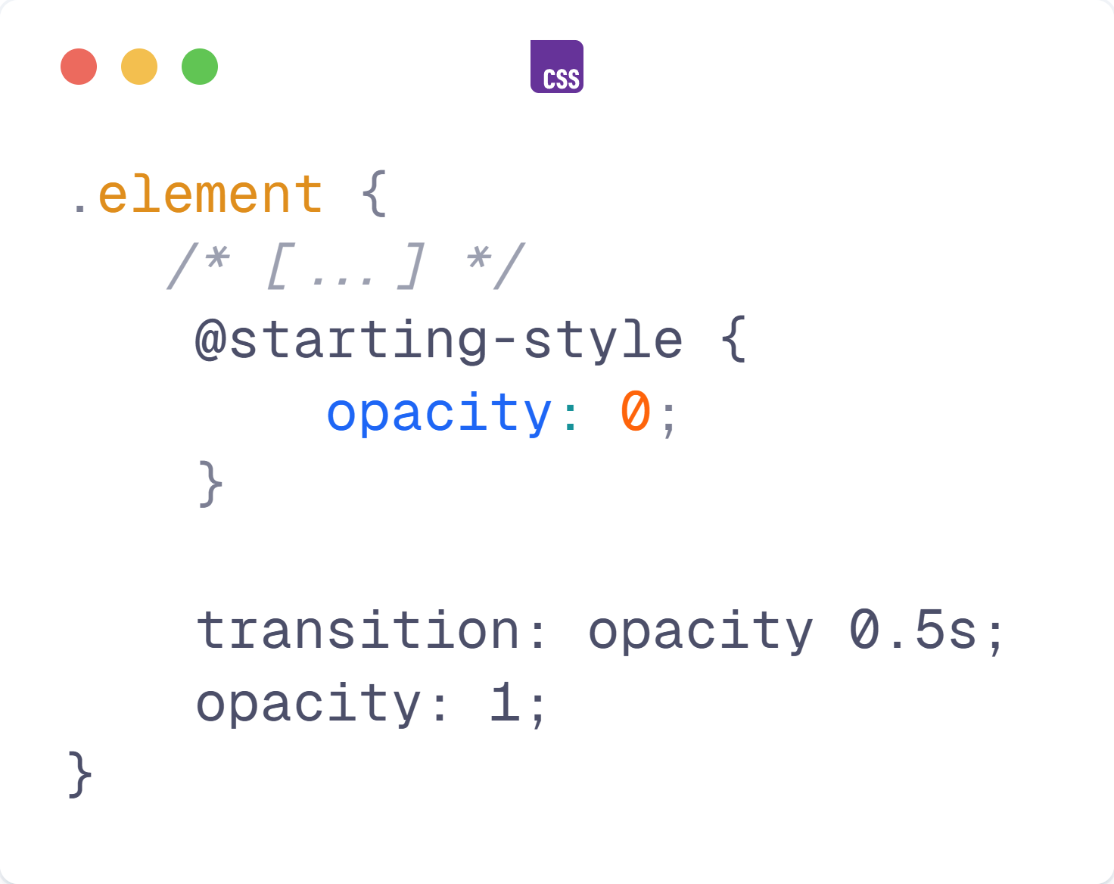
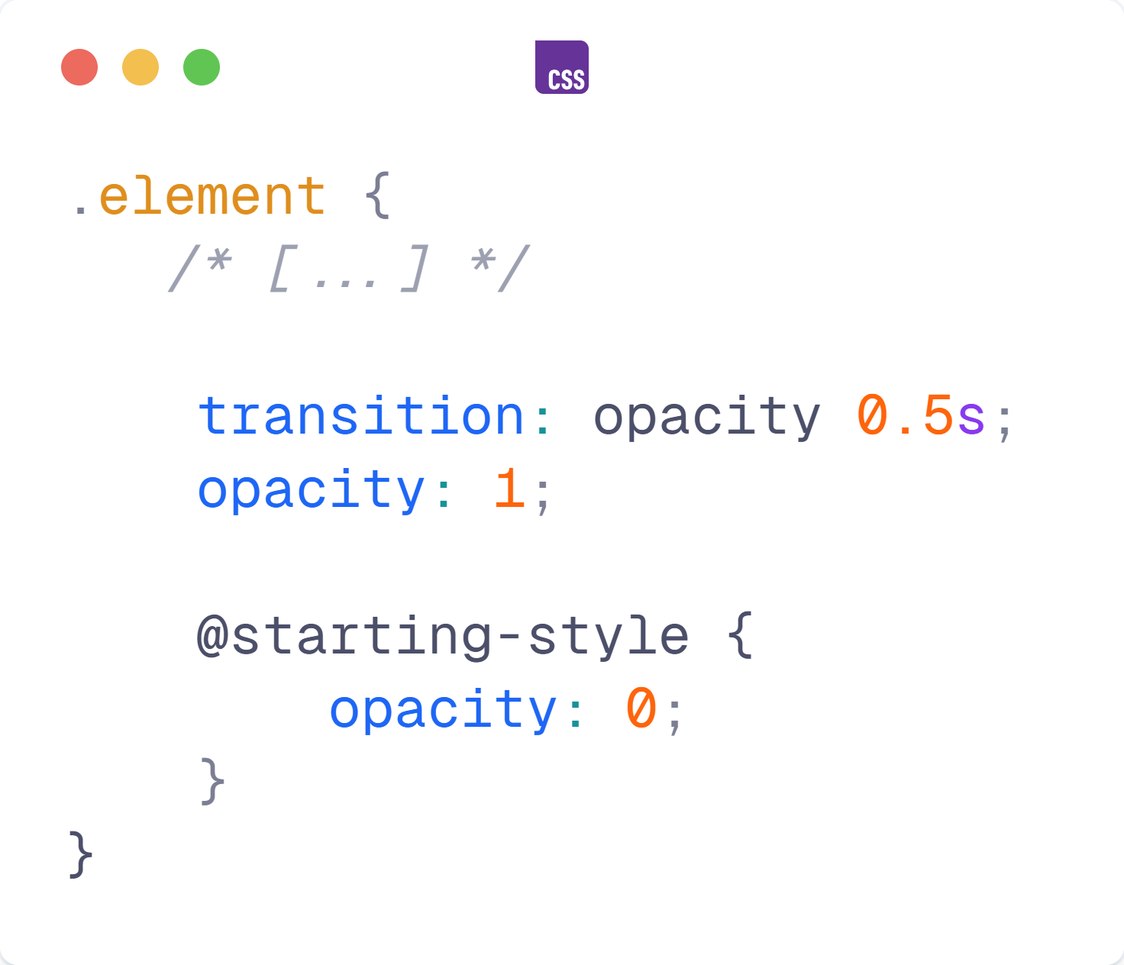
@starting-style - Notes
Incorrect
La règle @starting-style sera écrasée par les déclarations CSS qui suivent
Correct
La règle @starting-style est placée après les déclarations CSS “normales”
Source(s) :
https://developer.mozilla.org/en-US/docs/Web/CSS/@starting-style
https://www.alsacreations.com/tuto/lire/1940-art-des-animations-entree-avec-css-starting-style.html

Slide 39
Pratiquons ! - Transitions (Partie 5)
Pré-requis :
Avoir la ressource ressources/transitions
A télécharger ici : https://github.com/DanYellow/cours/raw/refs/heads/main/s2-integration-web/travaux-pratiques/numero-2/s2-integration-web_travaux-pratiques_numero-2.ressources.zip

Slide 40
transition-behavior
Nouveauté de la propriété transition (2024)
Permet de faire une transition avec des valeurs discrètes
  Ex : display: block→ display: none
Deux valeurs possibles :
  normal : par défaut
  allow-discrete
Source(s) :
https://developer.mozilla.org/en-US/docs/Web/CSS/transition-behavior

Slide 41
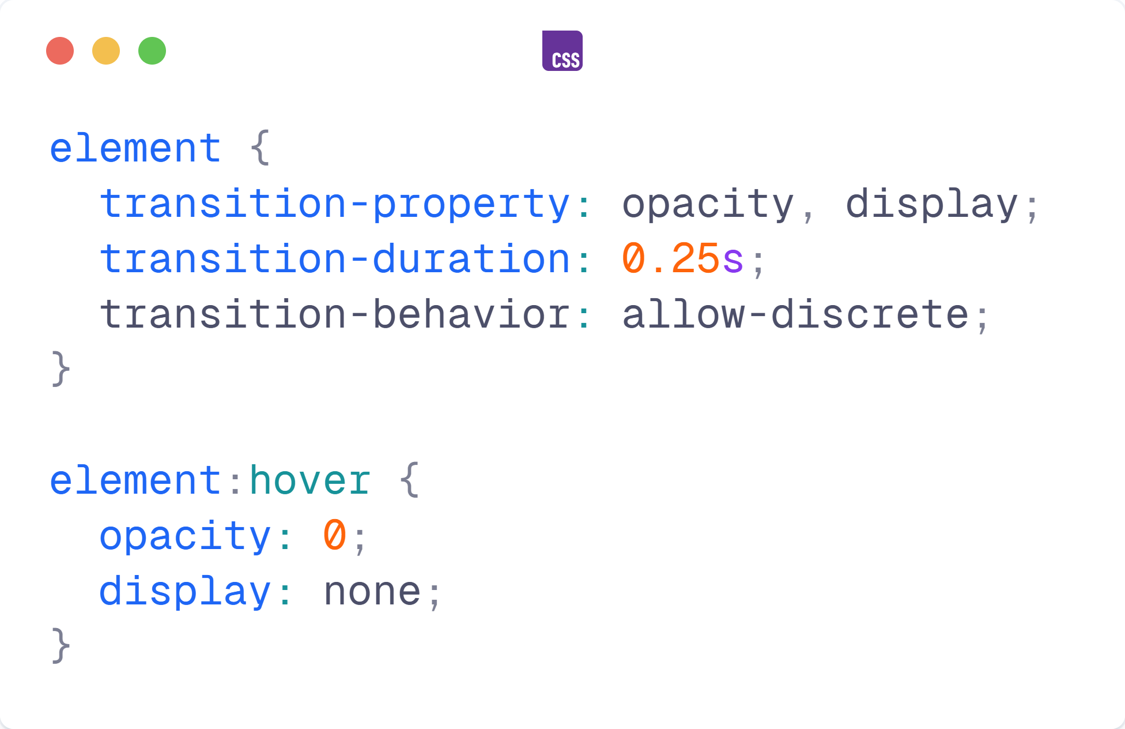
transition-behavior
On peut faire la transition entre “display: block” et “display: none”
Impossible sans “transition-behavior: allow-discrete”
Source(s) :
https://developer.mozilla.org/en-US/docs/Web/CSS/transition-behavior

Slide 42
interpolate-size
Nouvelle propriété CSS
  Propriété encore expérimentale (gérée par Chrome)
Permet de faire une transition de tailles entre une valeur discrète et une valeur finie (et vice-versa)
  Ex : width: auto → width: 420px
Deux valeurs possibles :
  numeric-only (par défaut)
  allow-keywords
Source(s) :
https://developer.mozilla.org/en-US/docs/Web/CSS/interpolate-size

Slide 43
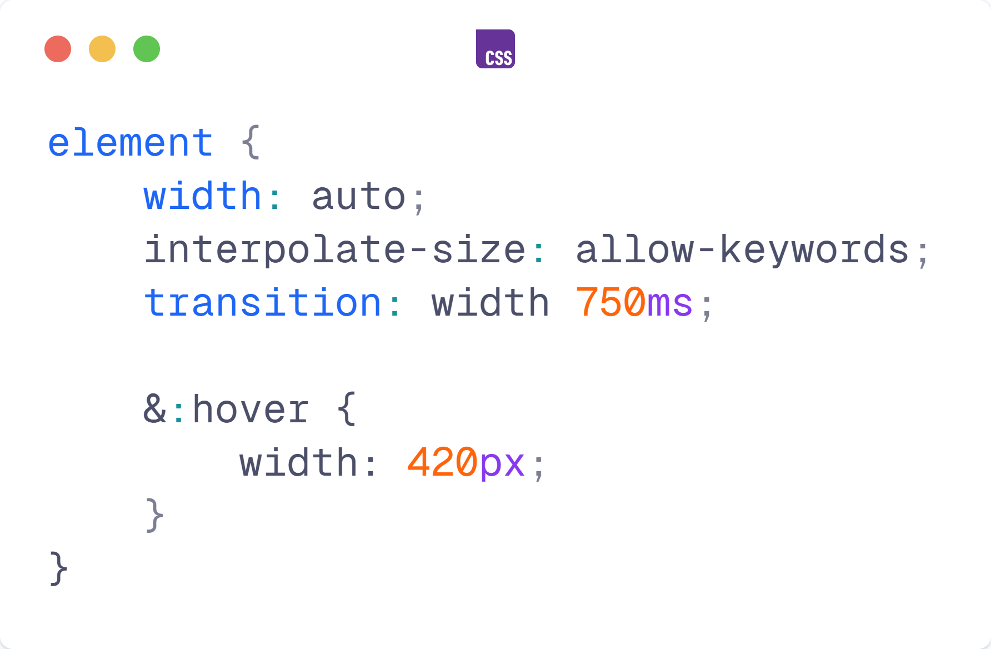
interpolate-size
On peut faire la transition entre “width: auto” et “width: 420px”
Impossible sans “interpolate-size: allow-keywords”
Source(s) :
https://developer.mozilla.org/en-US/docs/Web/CSS/interpolate-size

Slide 44
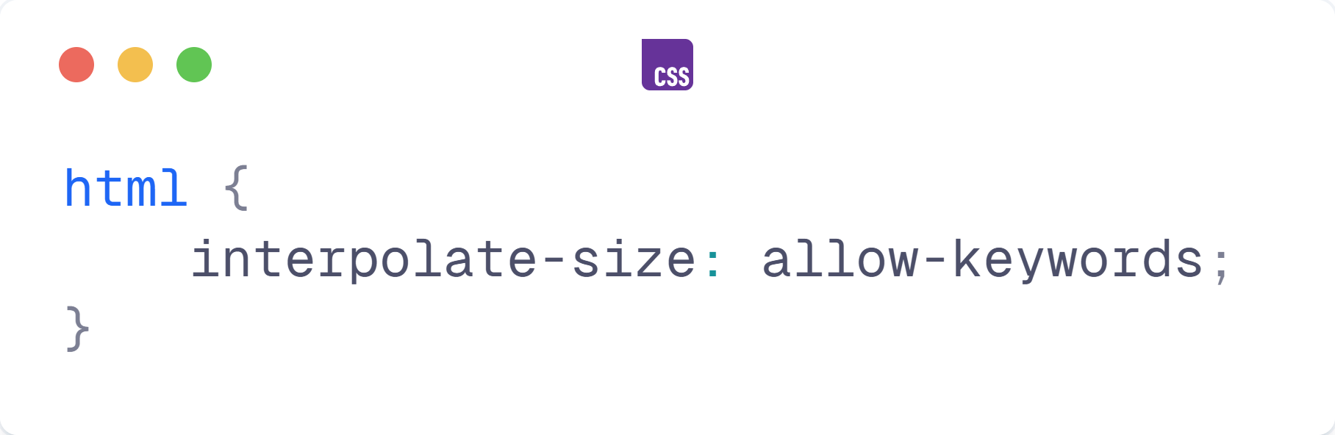
interpolate-size
Dorénavant, tous les éléments de la page ont la déclaration CSS
”interpolate-size: allow-keywords;”
Propriété héritée, il est possible de la mettre sur le sélecteur “html” pour l’appliquer sur tous les éléments de la page
Source(s) :
https://developer.mozilla.org/en-US/docs/Web/CSS/interpolate-size

Slide 45
@view-transition
Permet d’effectuer des animations entre deux pages – Uniquement avec du CSS
  Donne l’impression que les pages sont liées
Géré par tous les navigateurs
  Sauf Firefox (04/2025)
Ex : https://live-transitions.pages.dev/
  Observez l’URL
Source(s) :
https://developer.mozilla.org/en-US/docs/Web/CSS/@view-transition
https://developer.chrome.com/docs/web-platform/view-transitions?hl=fr

Slide 46
Performances
La transition de certaines propriétés CSS font du "repaint"
  Autrement dit, le navigateur va "redessiner" la page pour appliquer les transitions → Gros problème de performances dépendamment des propriétés CSS
    Heureusement il y a une solution : CSS transform
      Sujet du prochain TP
Source(s) :
https://developer.mozilla.org/fr/docs/Web/CSS/transition
https://developer.mozilla.org/fr/docs/Web/CSS/transform

Slide 47
Questions ?

